Slide 1
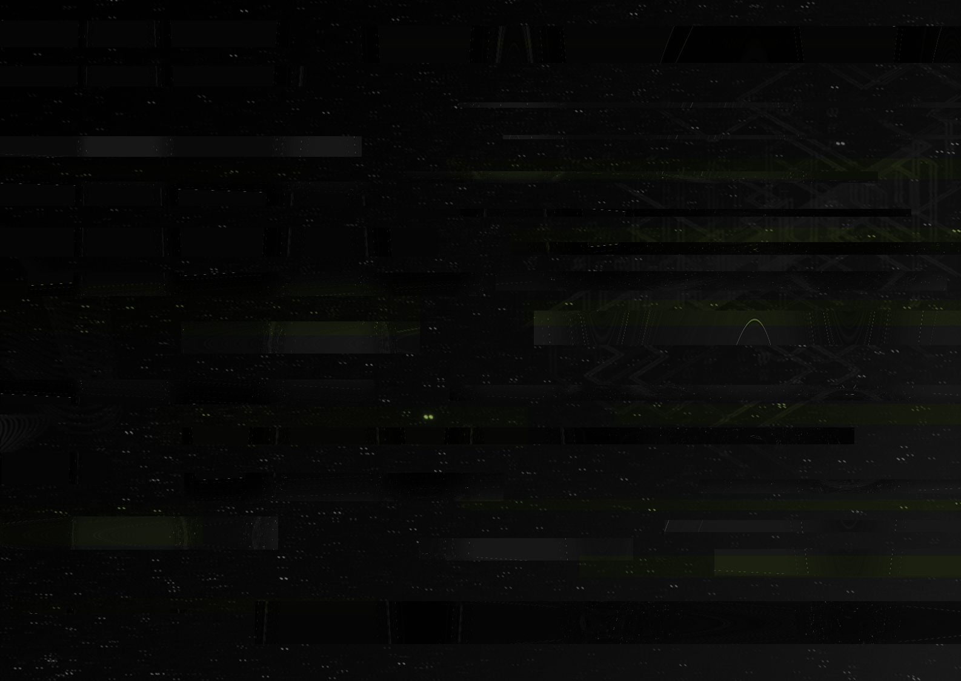
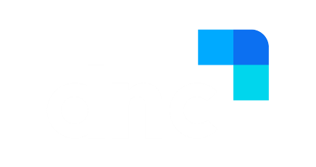

apresenta
©escoladnc. Todos os direitos reservados.

Slide 2
NGROK
NGROK :
https://ngrok.com/
Passo 1 : Acessar o site acima
Passo 2 : Clicar em Sign up e colocar seu nome, e-mail e senha
Passo 3 : Acessar sua caixa de email e verificar seu email
Passo 4 : Clicar em “your Authtoken”, copiar o código e colar ele no seu google colab

